Slide 1

Protocolo ATM
Asynchronous Transfer Mode: Arquitectura, Auge y Legado
Análisis integral de la tecnología que prometió unificar las telecomunicaciones globales: génesis histórica, controversias de estandarización, ingeniería de celdas fijas y lecciones para las redes modernas.
Telecomunicaciones & Redes
Nivel: Ingeniería Avanzada
Sesión Técnica (40 Minutos)

Slide 2
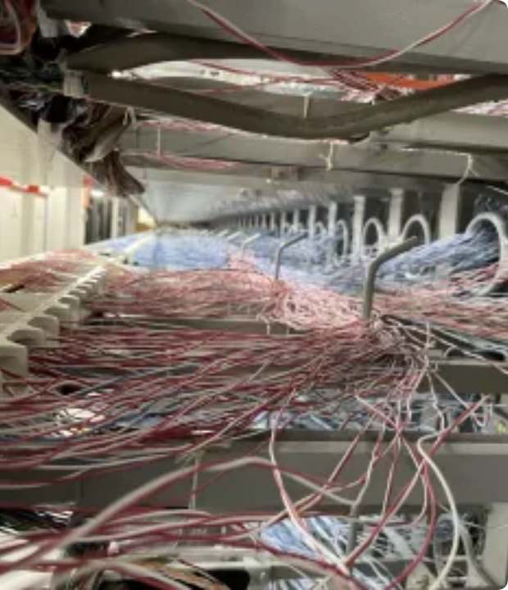
Contexto Histórico (Años 80)
A mediados de la década de 1980, el mundo de las comunicaciones estaba fracturado en dos paradigmas incompatibles: las redes de conmutación de circuitos (diseñadas por telcos para voz de retardo determinista) y las redes de conmutación de paquetes (diseñadas para ráfagas de datos informáticos).
Con la llegada de la fibra óptica y los despliegues de SONET/SDH, el ancho de banda creció exponencialmente, pero los conmutadores por software no podían procesar paquetes de longitud variable a velocidades Gigabit.
El CCITT (hoy ITU-T, International Telecommunication Union por sus siglas en inglés) concibió la Red Digital de Servicios Integrados de Banda Ancha (B-ISDN), eligiendo a ATM en 1988 como el protocolo de transporte definitivo.

Slide 3



El Gran Debate: ¿Por qué 48 Bytes de Carga?
La Postura Estadounidense (64 Bytes)
La Postura Europea (32 Bytes)
Los operadores de EE. UU. (Bell Labs, ANSI) priorizaban el transporte eficiente de datos computacionales (Datacom). Paquetes IP grandes exigían cargas útiles mayores para minimizar el encabezado.
Las operadoras europeas (CNET Francia, Telcos) priorizaban la telefonía vocal. A 64 kbps (PCM), llenar 64 bytes tardaba 8 ms, requiriendo canceladores de eco costosos en distancias cortas continentales.
Un tamaño de 64 bytes representaba un balance óptimo entre sobrecarga (overhead) y granularidad, permitiendo alta tasa de transferencia de datos.
Europa exigía 32 bytes (4 ms de buffer) para eliminar la necesidad de canceladores de eco y garantizar latencia imperceptible.
El Compromiso Político de Ginebra (1989): Ni 32 ni 64. La ITU-T impuso el promedio aritmético exacto: (32 + 64) / 2 = 48 bytes de payload + 5 bytes de header = 53 bytes.

Slide 4






Problemas Críticos que Resolvía ATM
Conmutación en Hardware
Latencia y Jitter Deterministas
Multiplexación Estadística (ATDM)
En 1990, los routers IP basados en CPU colapsaban a más de 100 Mbps. ATM permitía que conmutadores basados en silicio (ASICs y matrices Crossbar) conmutaran celdas a velocidad de línea mediante etiquetas fijas.
Un paquete IP de 1500 bytes bloqueaba la línea durante milisegundos. Las celdas pequeñas de 53 bytes permitían intercalar voz y video sin sufrir jitter provocado por ráfagas pesadas de datos.
A diferencia de TDM tradicional (ranuras fijas vacías cuando no hay habla), ATM asigna slots dinámicamente bajo demanda, multiplicando la eficiencia espectral de los enlaces de fibra óptica.

Slide 5

Estructura de la Celda: 53 Bytes Fijos
Campos del Encabezado (UNI vs NNI)
Campo | Bits (UNI) | Propósito y Función Técnica
GFC (Generic Flow Control) | 4 bits | Control de flujo local en interfaz de usuario (se reemplaza por VPI en NNI).
VPI (Virtual Path Identifier) | 8 bits | Identifica el haz o trayectoria virtual que agrupa múltiples canales.
VCI (Virtual Channel Identifier) | 16 bits | Identifica el canal virtual individual extremo a extremo dentro del VPI.
PT (Payload Type) | 3 bits | Distingue datos de usuario, señalización OAM y congestión (EFCI).
CLP (Cell Loss Priority) | 1 bit | Si está en 1, indica celda descartable en caso de congestión en el switch.
HEC (Header Error Control) | 8 bits | Polinomio generador CRC-8 para corrección de 1 bit y sincronización de trama.
53
BYTES TOTALES POR CELDA
+

Slide 6


El Modelo de Referencia ATM & AAL
Planos del Modelo de Red
Capas de Adaptación (AAL)
ATM definió una estructura tridimensional de planos independientes:
Traducen protocolos superiores a celdas de 48 bytes:
•
AAL1: Emulación de circuitos T1/E1, voz PCM (CBR síncrono).
•
Plano de Usuario: Transferencia transparente de información de aplicación con control de flujo y errores.
•
AAL2: Voz comprimida con tasa de bits variable (VBR en tiempo real).
•
Plano de Control: Establecimiento, mantenimiento y liberación de conexiones mediante señalización (Q.2931).
•
AAL5 (SEAL): Capa ultra-simplificada para tráfico IP/Ethernet, eliminando sobrecargas intermedias.
•
Plano de Gestión: Supervisión de fallos, rendimiento y operación (OAM).

Slide 7
Calidad de Servicio (QoS): Contratos de Tráfico
Categoría ATM Forum | Garantías de Ancho de Banda | Métricas de Retardo (CTD / CDV) | Aplicaciones Típicas
CBR (Constant Bit Rate) | Reserva estricta (PCR garantizado) | Mínimo retardo y variación casi nula | Telefonía fija, audio sin compresión, TDM
rt-VBR (Real-Time Variable) | Reserva de tasa media (SCR) y pico (PCR) | Límites estrictos de retardo (CDV) | Videoconferencia interactiva, streaming H.261
nrt-VBR (Non-Real-Time VBR) | Garantía de ancho de banda promedio | Sin garantías críticas de retardo | Transacciones bancarias, bases de datos SQL
ABR (Available Bit Rate) | Tasa mínima (MCR) + adaptación por feedback | No garantizado (baja pérdida) | Transferencia LAN a LAN, tráfico TCP/IP
UBR (Unspecified Bit Rate) | Best-effort (sin reserva alguna) | Sin garantías de pérdida ni retardo | Navegación web, transferencias de archivos FTP
El algoritmo GCRA (Generic Cell Rate Algorithm / Leaky Bucket) evaluaba en tiempo real el cumplimiento del contrato de tráfico (UPC).

Slide 8



Conmutación y Circuitos Virtuales
Conexión Orientada a Circuitos
Traducción de VPI / VCI en Switches
A diferencia del datagrama IP donde cada paquete se enruta de forma independiente, ATM requiere el establecimiento previo de una ruta lógica:
Los conmutadores ATM no inspeccionan direcciones globales (como una IP de 32 bits). Poseen una tabla de reenvío indexada en hardware:
PVC (Permanent Virtual Circuit): Circuitos estáticos aprovisionados manualmente por los operadores de red.
SVC (Switched Virtual Circuit): Circuitos dinámicos señalizados en milisegundos mediante el protocolo Q.2931 / UNI Signaling.
Esto permitía una conmutación en nanosegundos sin cuellos de botella algorítmicos.

Slide 9
Despliegue e Implementación Real
Aunque los usuarios finales rara vez veían tarjetas ATM en sus PCs, ATM fue el núcleo indispensable de las telecomunicaciones mundiales durante 15 años:
Acceso ADSL (PPPoA / RFC 2364): Todos los primeros módems DSL encapsulaban datos IP en celdas ATM hasta el DSLAM de la central telefónica.
Backbones de Telefonía Móvil (2G/3G): Las estaciones base conectaban con el RNC (Radio Network Controller) a través de enlaces ATM AAL2/AAL5.
Redes WAN Interurbanas: Telcos globales como AT&T, MCI, Telefónica y BT usaron ATM sobre SONET/SDH como red troncal multiservicio.

Slide 10
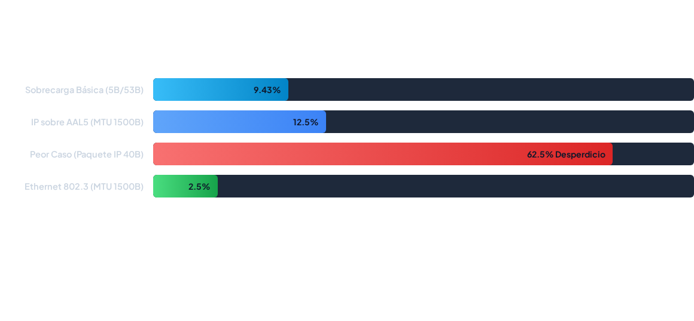
El Declive: "Cell Tax" y Desperdicio
El Fenómeno del "Cell Tax" (Impuesto de Celda): Empaquetar un paquete TCP ACK de 40 bytes en dos celdas ATM de 53 bytes (106 bytes totales) representaba un desperdicio de más del 60% del ancho de banda.

Slide 11
Batalla Tecnológica de los 90s y 2000s
Criterio Técnico | Asynchronous Transfer Mode (ATM) | IP + MPLS (Multiprotocol Label Switching) | Gigabit Ethernet (IEEE 802.3z)
Unidad de Datos | Celda fija de 53 bytes | Paquete variable etiquetado (Shim Header 4B) | Trama variable (64 a 1518 bytes)
Conmutación | Hardware estricto (VPI/VCI) | Hardware de etiquetas en router (FIB/ASIC) | Hardware de direcciones MAC
Costo / Complejidad | Muy alto (pila compleja, LANE, MPOA) | Moderado (aprovecha la infraestructura IP) | Extremadamente bajo (plug-and-play)
QoS Nativa | Determinista, garantizada por celda | Clases DiffServ + RSVP-TE con ingeniería de tráfico | Prioridades CoS (802.1p) / Best-effort
Veredicto Histórico | Confinado a legados y reemplazado | Estándar dominante en Carrier Core | Estándar dominante en LAN y Metro Ethernet

Slide 12



El Legado Permanente de ATM
Génesis de MPLS
Modelos de Calidad de Servicio
Ingeniería de Tráfico & SLAs
Ipsilon Networks inventó "IP Switching" en switches ATM. La IETF tomó esta idea y creó MPLS: la conmutación rápida de etiquetas sin el impuesto de celdas de 53 bytes.
Los conceptos de Traffic Shaping, Leaky Bucket, marcado de descarte y policing que hoy rigen en 4G/5G y DiffServ fueron concebidos y perfeccionados en el ATM Forum.
ATM enseñó a la industria a definir Acuerdos de Nivel de Servicio (SLAs) basados en métricas matemáticas estrictas de retardo, fluctuación y tasa de pérdida de paquetes.

Slide 13
Referencias Bibliográficas (IEEE)
[1] M. de Prycker, Asynchronous Transfer Mode: Solution for Broadband ISDN, 3rd ed. London, UK: Prentice Hall International, 1995.
[2] ITU-T Recommendation I.361, "B-ISDN ATM Layer Specification," International Telecommunication Union, Geneva, Switzerland, 1999.
[3] H. J. Chao, C. H. Lam, and E. Oki, Broadband Packet Switching Technologies: A Practical Approach to ATM Switches and IP/MPLS Routers. New York, NY, USA: Wiley-Interscience, 2001.
[4] J. Heinanen, "Multiprotocol Encapsulation over ATM Adaptation Layer 5," RFC 1483 / RFC 2684, Internet Engineering Task Force (IETF), 1993/1999.
[5] E. Ayanoglu and N. Akar, "B-ISDN (Broadband Integrated Services Digital Network)," Wiley Encyclopedia of Telecommunications, J. G. Proakis, Ed. New York: John Wiley & Sons, 2003.

Slide 14
¿Preguntas y Discusión?
La historia de ATM nos recuerda que la elegancia teórica de una arquitectura puede sucumbir ante la simplicidad pragmática y el costo del hardware.

Slide 15

Image Sources
https://it.arizona.edu/sites/default/files/styles/az_small/public/2024-06/IMG_5058_0.png.webp?itok=6RDUjIZ4
Source: it.arizona.edu

